Slide 1
第七章 参数估计
一、主要内容
1．理解参数点估计的概念，掌握求参数点估计的两种方法：矩估计和最大似然估计方法；
2．了解估计量的优良性准则（无偏性、有效性、最小方差无偏估计，相合估计），并掌握验证估计量的无偏性方法；
3．理解区间估计的概念，会求一个正态总体的均值与方差的置信区间和两个正态总体均值差与方差比的置信区间。

Slide 2
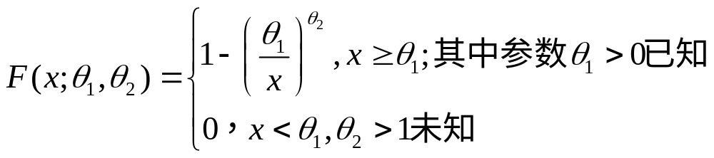
二、典型例题
1．设总体的分布函数为
是来自该总体的样本值。求未知参数的极大似然估计和矩估计。

Slide 3
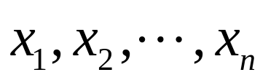
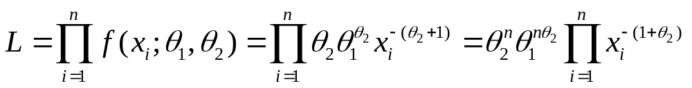
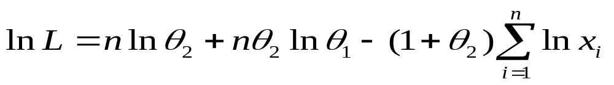
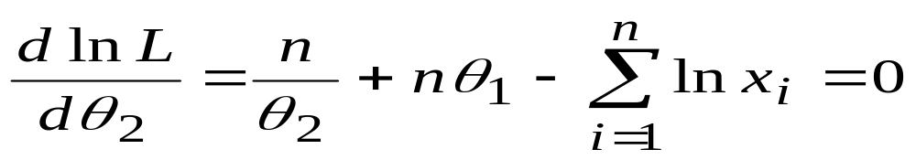
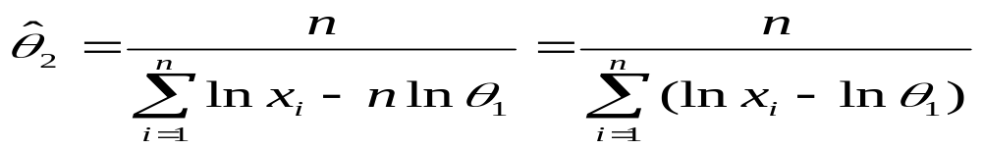
（1）样本值 的似然函数为
又
得似然函数
解得

Slide 4
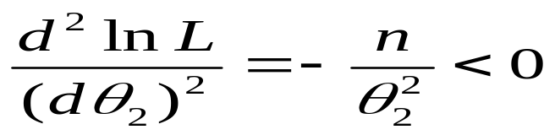
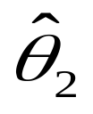

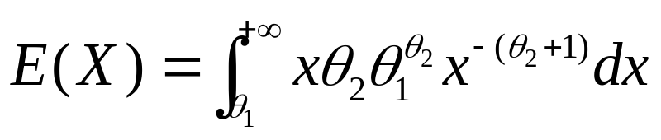
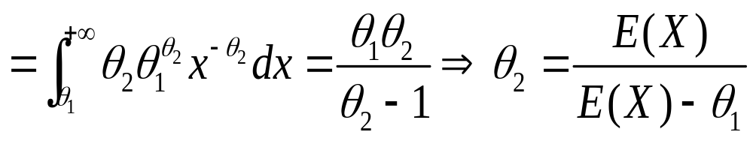
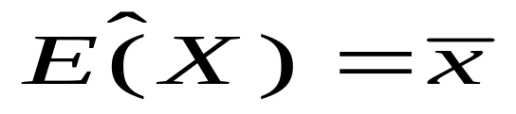

是唯一驻点。又因为 ，
所以 是 极大似然估计。
（2）第一步
第二步
第三步 将 代入 的公式，得到。

Slide 5
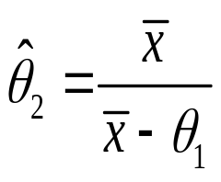
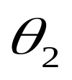







得到 是 的矩估计。
2．已知总体 的分布列为
（参数未知）。是来 自该总体的
样本值。求 的极大似然估计。
 | 1 | 2 | 3

Slide 6

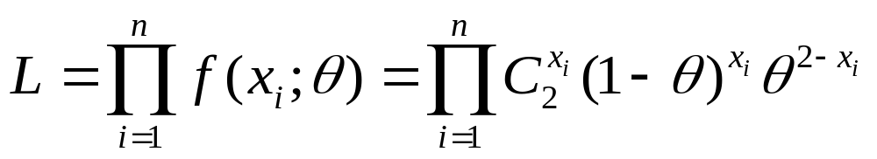
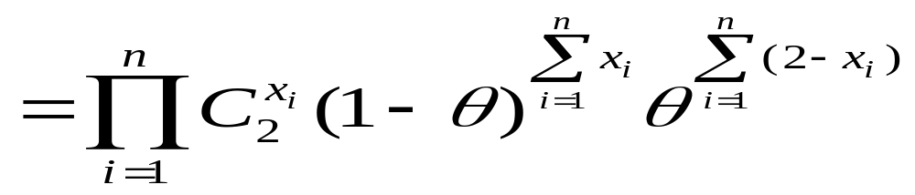
[解]
（ ）的似然函数为

Slide 7
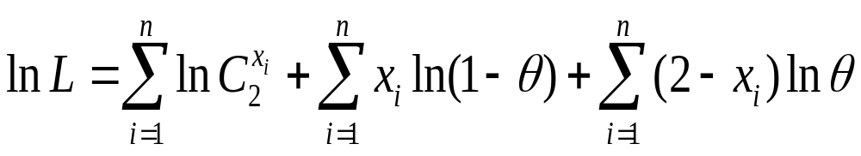
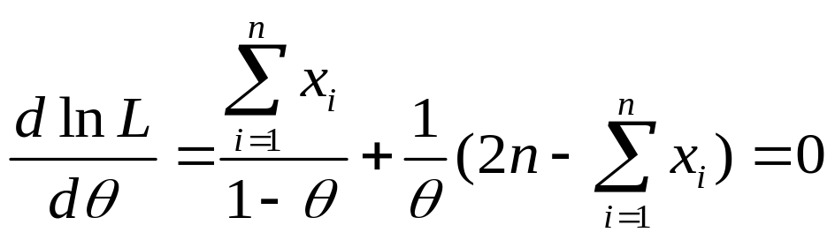
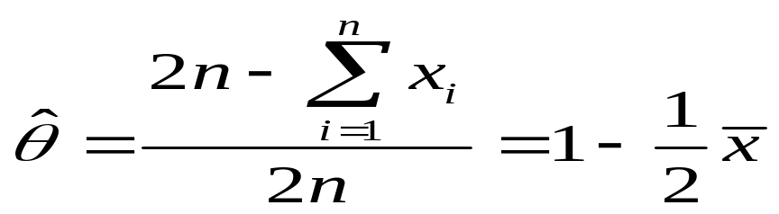
又
得似燃方程
解得
是唯一驻点

Slide 8






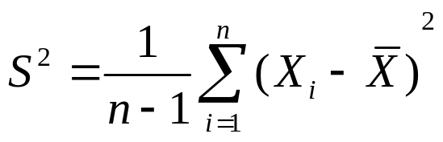
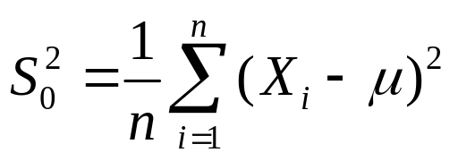
所以 是 的极大似然估计
3．设总体 ，其中 为已知常数，
为未知常数， 是来自该总体的
样本。 和
都是 的估计量，比较它们的有效性。

Slide 9

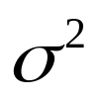

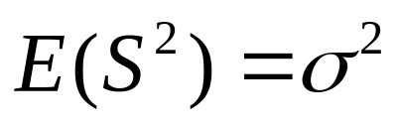
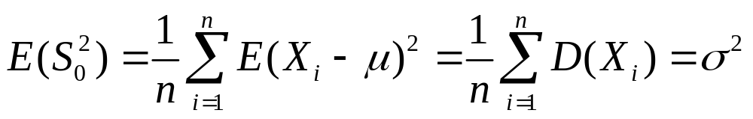

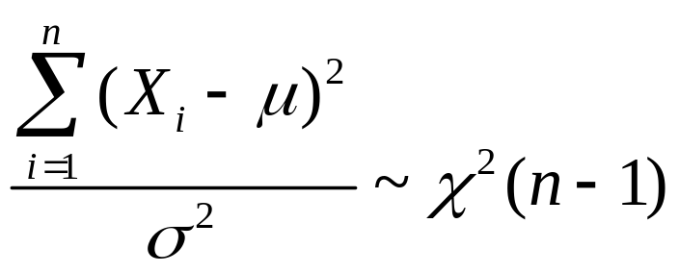
[分析] 容易验证 和 都是 的无偏估计量。比较它们的有效性就是比较它们的方差大小。
[解] 已知，
故 和 都是 的无偏估计量。
又 由分布定义知

Slide 10
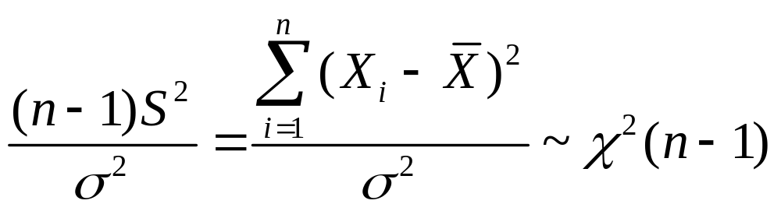
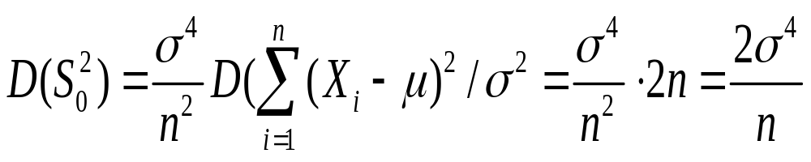
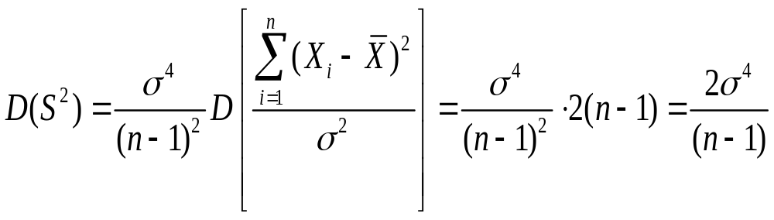
由定理知
所以

Slide 11
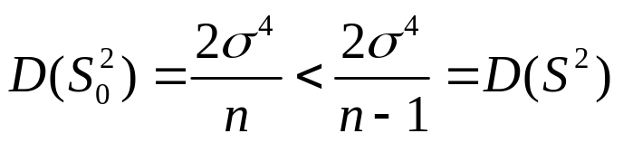

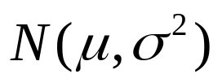



故有， 于是 比 有效。
4．假定到某地旅游的一个游客的消费额服 从正态分布 ，且 未知。要对平均消费额 的进行估计，使这个估计的绝对误差小于50元，且为使置信度不小于0.95，问至少需要随机调查多少个游客？
[分析] 本题是求样本容量的最小值，因此，不妨
设 是取自该总体的样本。

Slide 12


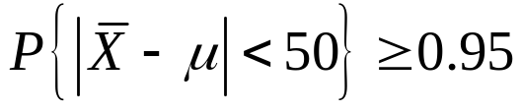

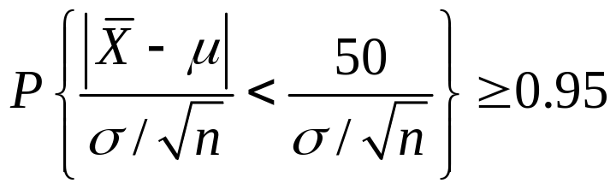
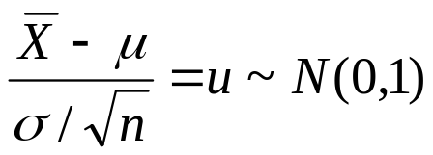
样本均值为 ，且已知 ，依题意，即可
由 去求最小样本容量。
[解] 设 至少需要随机调查的游客人数
要
即
因为

Slide 13
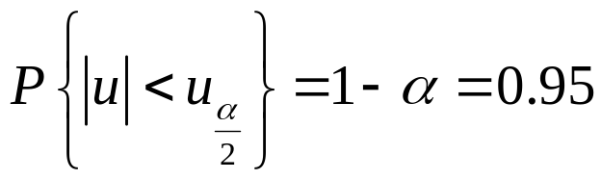

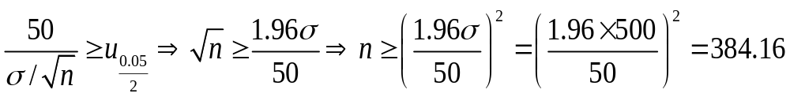

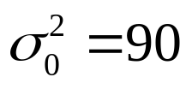
由 ，其中 得
这就是随机调查游客人数不少于385人，就有不小于0.95的把握，使得用调查所得 的去估计平均消费额的真相 ，其绝对误差小于50 元。
5．某商店为了解用户对某种商品的需求量，调查了100个用户，得出每户每月平均需要该商品10公斤。根据经验得知用户需求量方 差 公斤。如果这个商店供应一万户，

Slide 14

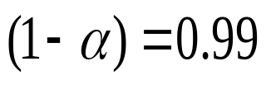




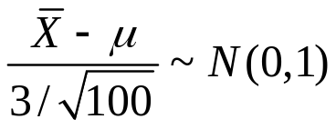
就用户对这种商品的平均需求量 进行区间估计 。并依此求至少需准备多少公斤此种商品才能以0.99的概率满足用户需要？
[分析] 本题不是正态分布。由于样本容量较大，可用大样本方法求未知参数的区间估计，即由独立同分布的中心极限定律得知，总体近似服从 且由条件可知
[解] 设对该商品的需求量为 ，由于 较大，仅 似近服从正态分布 。
随机变量 可作为枢轴变量，于是，

Slide 15
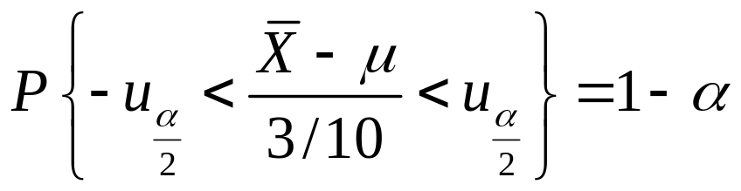

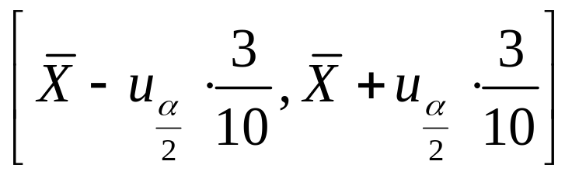

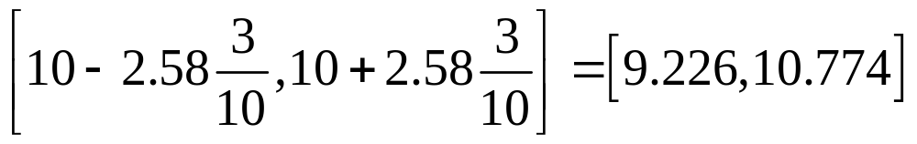
有
可得 的置信度 为置信区间为
已知 故 的置信区间是：为

Slide 16
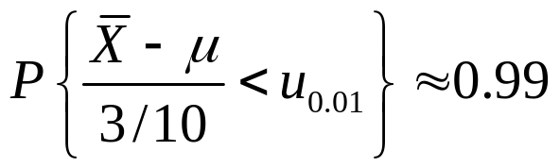
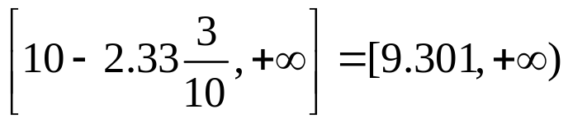
由题意可知一万户对该商品的平均需求量的0.99的置信区间是
又由题意要满足
可得 的0.99的置信区间为
可知对一万户最少需要准备93010公斤这种商品，才能以0.99的概率满足需要。

Slide 17








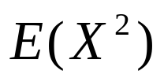
三、练习与答案
1．设总体 在 上服从均匀分布，从该总体中任取六个样品，测得样本值为：（1.9，0.5，1.7，2.2，0.3，1.1）。分别矩估计法和最大似然估计法求总体均值 和方差 的估计量。
2．设总体 服从正态分布 ，参数 和 未知 ， 是取自该总体的样本值。求标准差 和二阶原点矩 的最大似然估计。

Slide 18




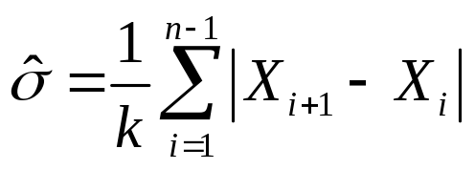


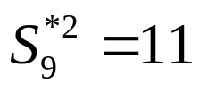
3．袋中装有黑、白两种颜色而大小、形状相同的球。每次从中任取一球，确定黑、白颜色后再放回，连取100次。发现其中9次取的是黑球，91次取的是白球。求袋中黑球所占的比例 和黑球与白球之比 的最大似然估计。
4．设样本 是取自正态总体，求常数 使得 为 的无偏估计量。
5．从一批炮弹中随机抽取9发作炮口速度试验，得修正样本方差 （米/秒）。假设炮口速度服从正态分布 。求炮口速度的标准差和方差的置信度为0.90的置信区间。

Slide 19
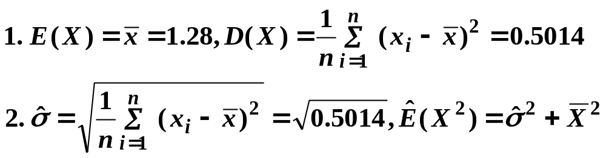
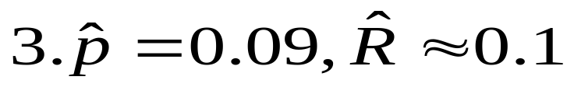
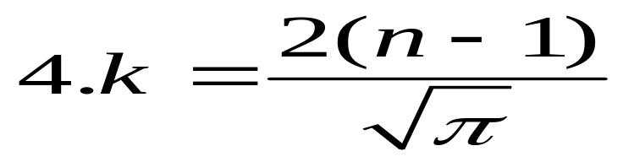
参考答案
5． 的0.90置信区间为[5.675，32.199]
的0.90置信区间为[2.382，5.674]

